Slide 1


貴州師範大學
GUIZHOU NORMAL UNIVERSITY
廣西大學
GUANGXI UNIVERSITY
基于 FAST 脉冲星微脉冲研究
A Study of Pulsar Micropulses Based on FAST Observations
汇报人：田如稳 导师： 赵汝双 王昭
贵州·贵阳
2026-07-04
FPS15

Slide 2
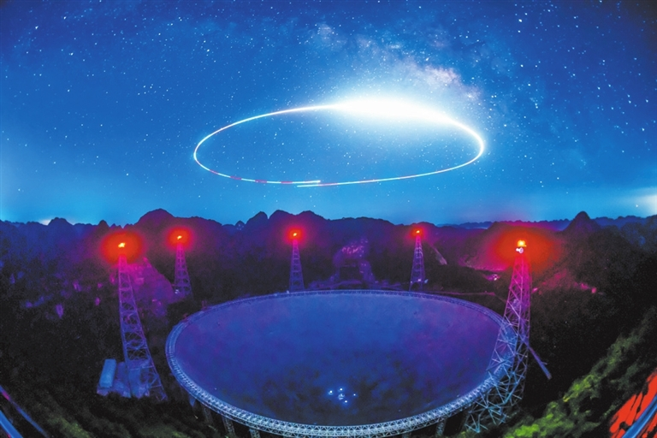
目录
01. 背景
02. FAST望远镜的独特优势
03. 结果与分析
04. 结论与未来展望

Slide 3
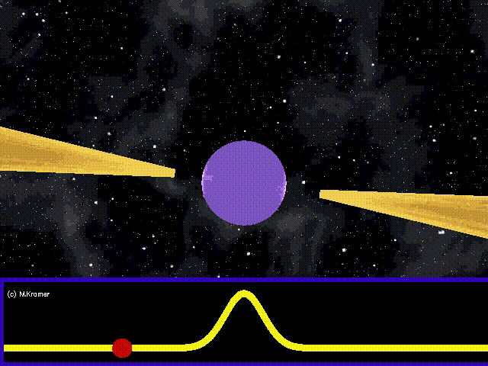
01 背景：脉冲星——宇宙中的极端物理实验室
▍致密天体的本质
脉冲星是高速旋转的磁化中子星，由大质量恒星演化至生命末期经引力坍缩形成。它是宇宙中致密天体的典型代表，凝聚了恒星一生的演化精华。
▍极致的物理参数
拥有核密度级别的超高密度，磁场强度高达10¹²高斯（地球磁场的万亿倍），自转速度极快，周期从数毫秒到数秒不等。这些极端条件在地球上的实验室中无法实现。
▍天然的物理实验室
脉冲星为检验强引力场、高密度核物质状态方程以及等离子体物理的基本理论提供了独一无二的天然环境，是天体物理学研究的前沿阵地。
脉冲星

Slide 4
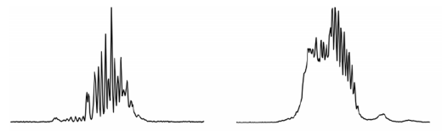
01 背景：微脉冲 (Micropulses)——辐射机制的微观探针
什么是微脉冲？在单个脉冲周期内，脉冲星的辐射强度呈现出快速的、精细的强度起伏，这些时间尺度短于约10毫秒的精细结构被称为“微脉冲”（Micropulses），是脉冲星辐射中极具特征的微观现象。
01. 几何束流扫掠模型（几何主导理论）
02. 等离子体时间调制模型（局域等离子体动力学主导）
中子星开放磁力线区域分布大量离散、独立窄辐射子束（微束团）；星体自转时，观测视线依次扫过空间分离的子束，时序上就形成一串分立微脉冲。
辐射束空间位置固定，微脉冲并非视线扫过不同子束；而是极冠间隙等离子体周期性波动 / 火花放电 / 磁流体不稳定性，随时间调制辐射强度，在同一辐射位置时序生成强弱交替的微脉冲。

Slide 5
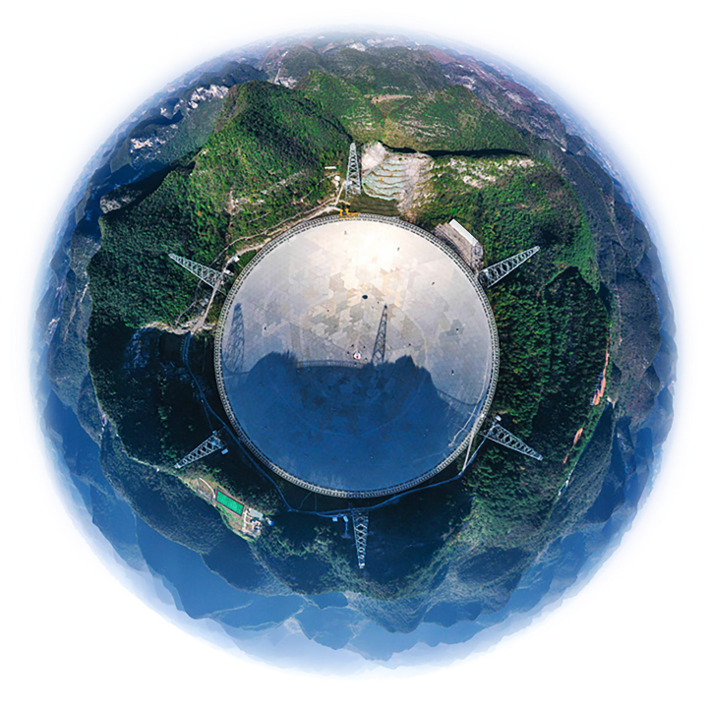
02 FAST望远镜的独特优势
无与伦比的灵敏度
有效接收面积约为Arecibo的2.5倍，强大的聚光能力使其能够探测到宇宙中极其微弱的微脉冲事件，捕捉到亿万光年外的信号痕迹。
中国天眼FAST坐落于贵州天然喀斯特洼地，以其500米口径球面射电望远镜的宏伟身姿，成为人类探索宇宙深处微弱信号的“深空之眼”。

Slide 6
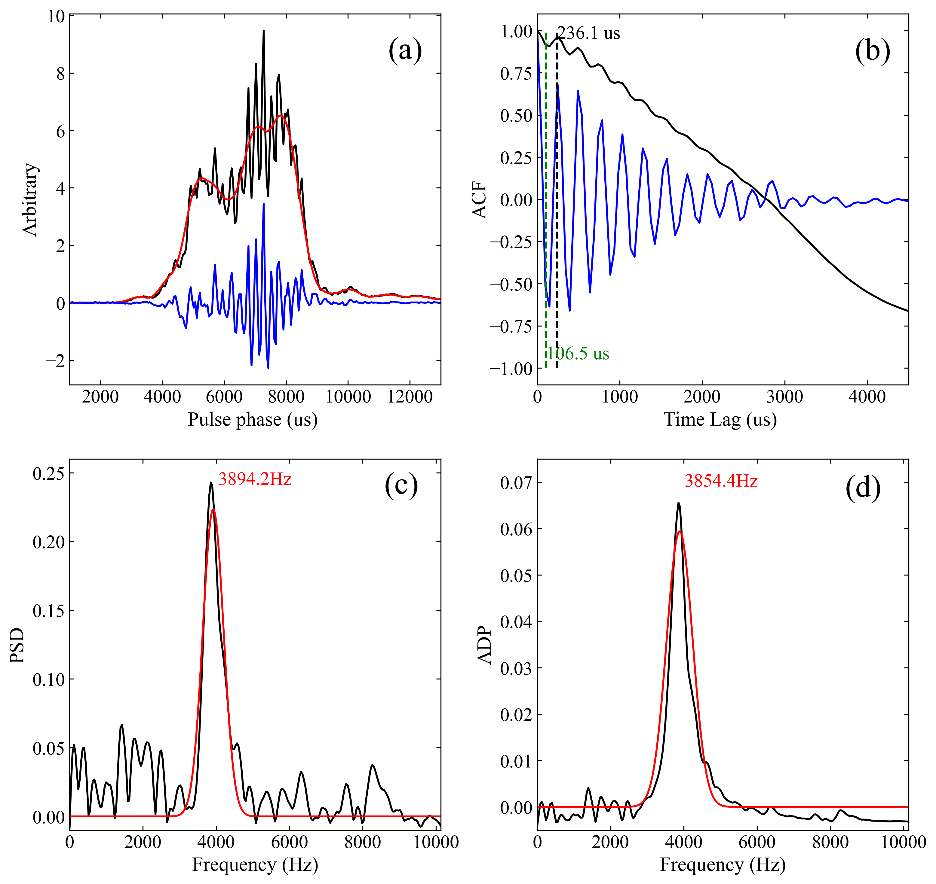




04 结果与分析：准周期性微脉冲（QMP）— Tian et al，ApJ，2025
1. 2019-09-19 PSR B1933+16 9998 单脉冲。
2. 9.69%的单脉冲带有微脉冲，5.2%的单脉冲中带有准周期微脉冲。

Slide 7
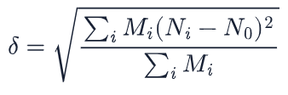

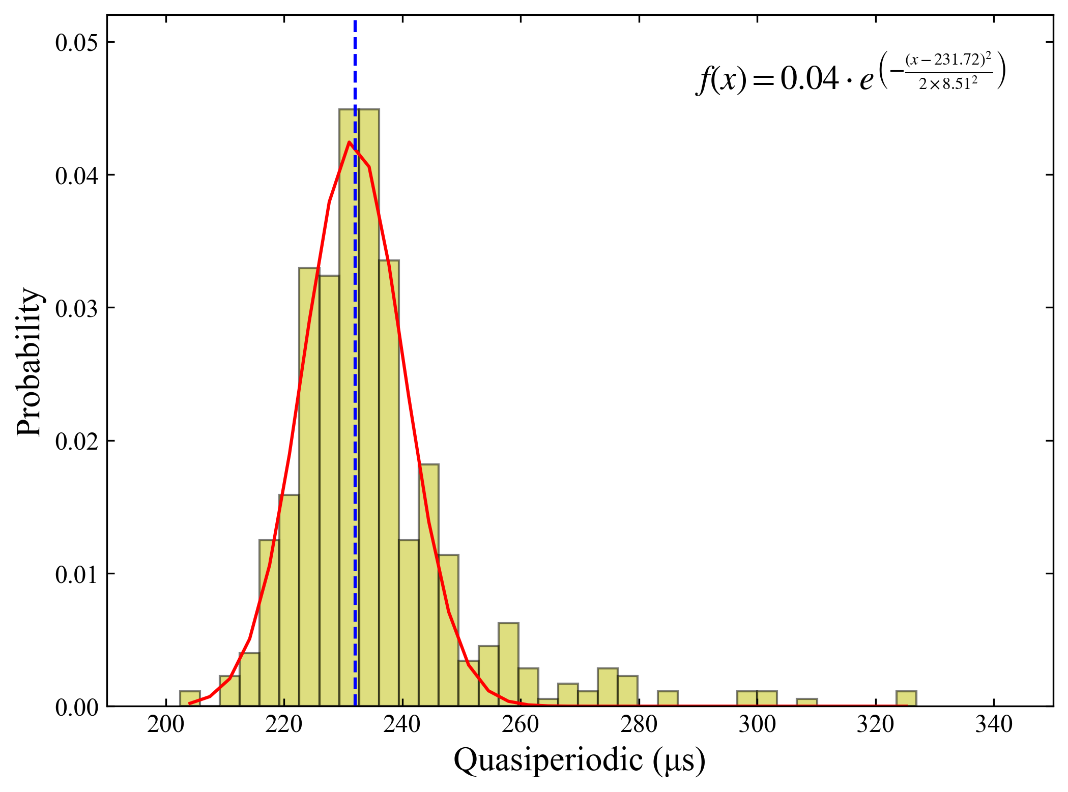
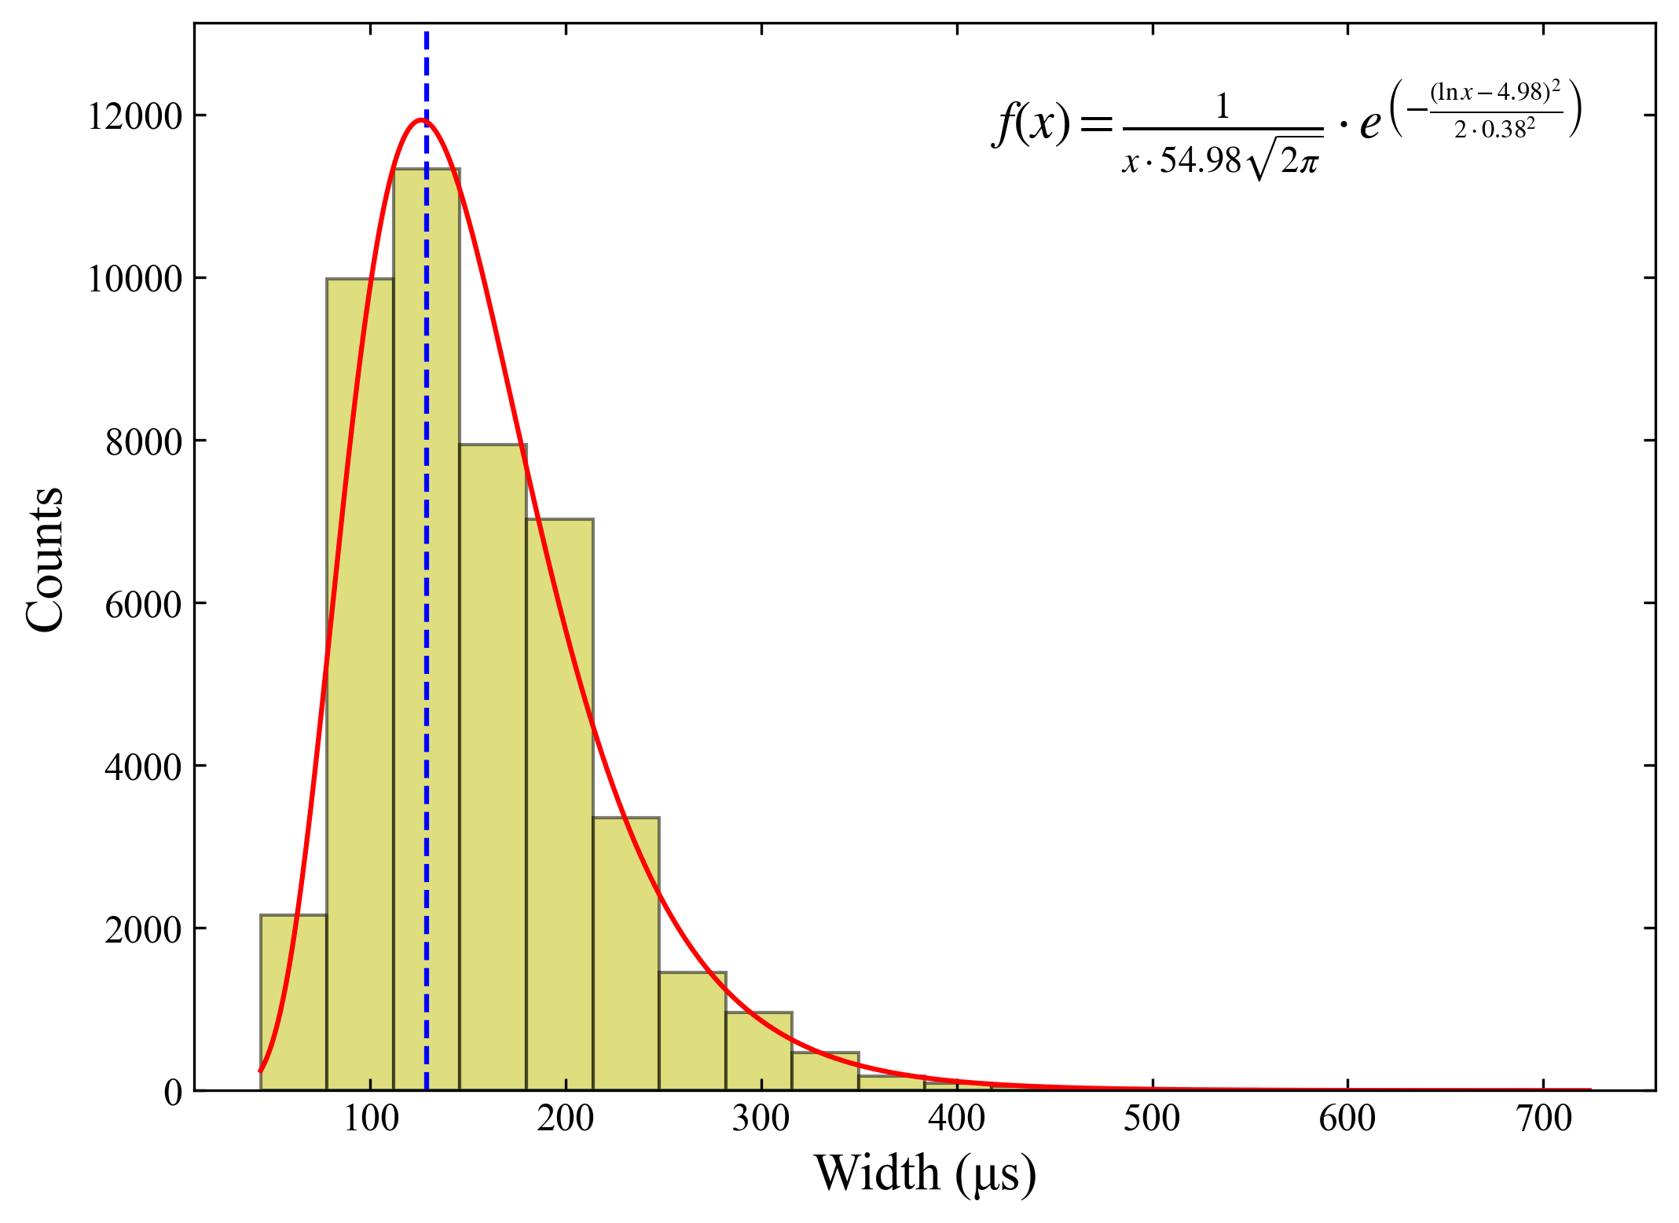
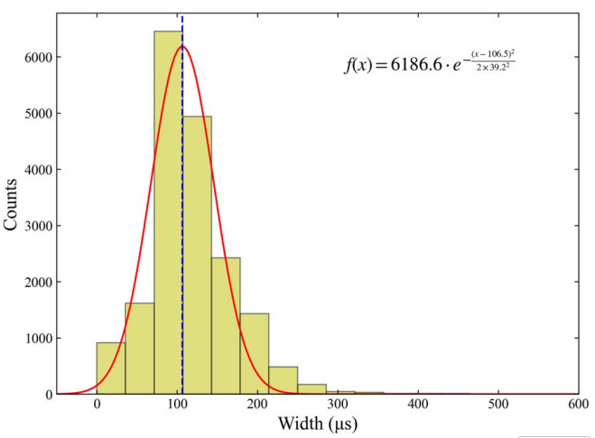

04 结果与分析：微脉冲准周期与宽度测定
二阶中心矩：
强度(I)准周期：231.77 ± 9.90 μs
强度(I)特征宽度：${127.63}_{−46.25}^{+70.74}$ μs
圆偏振(V)特征宽度：106.52 ± 46.14 μs

Slide 8
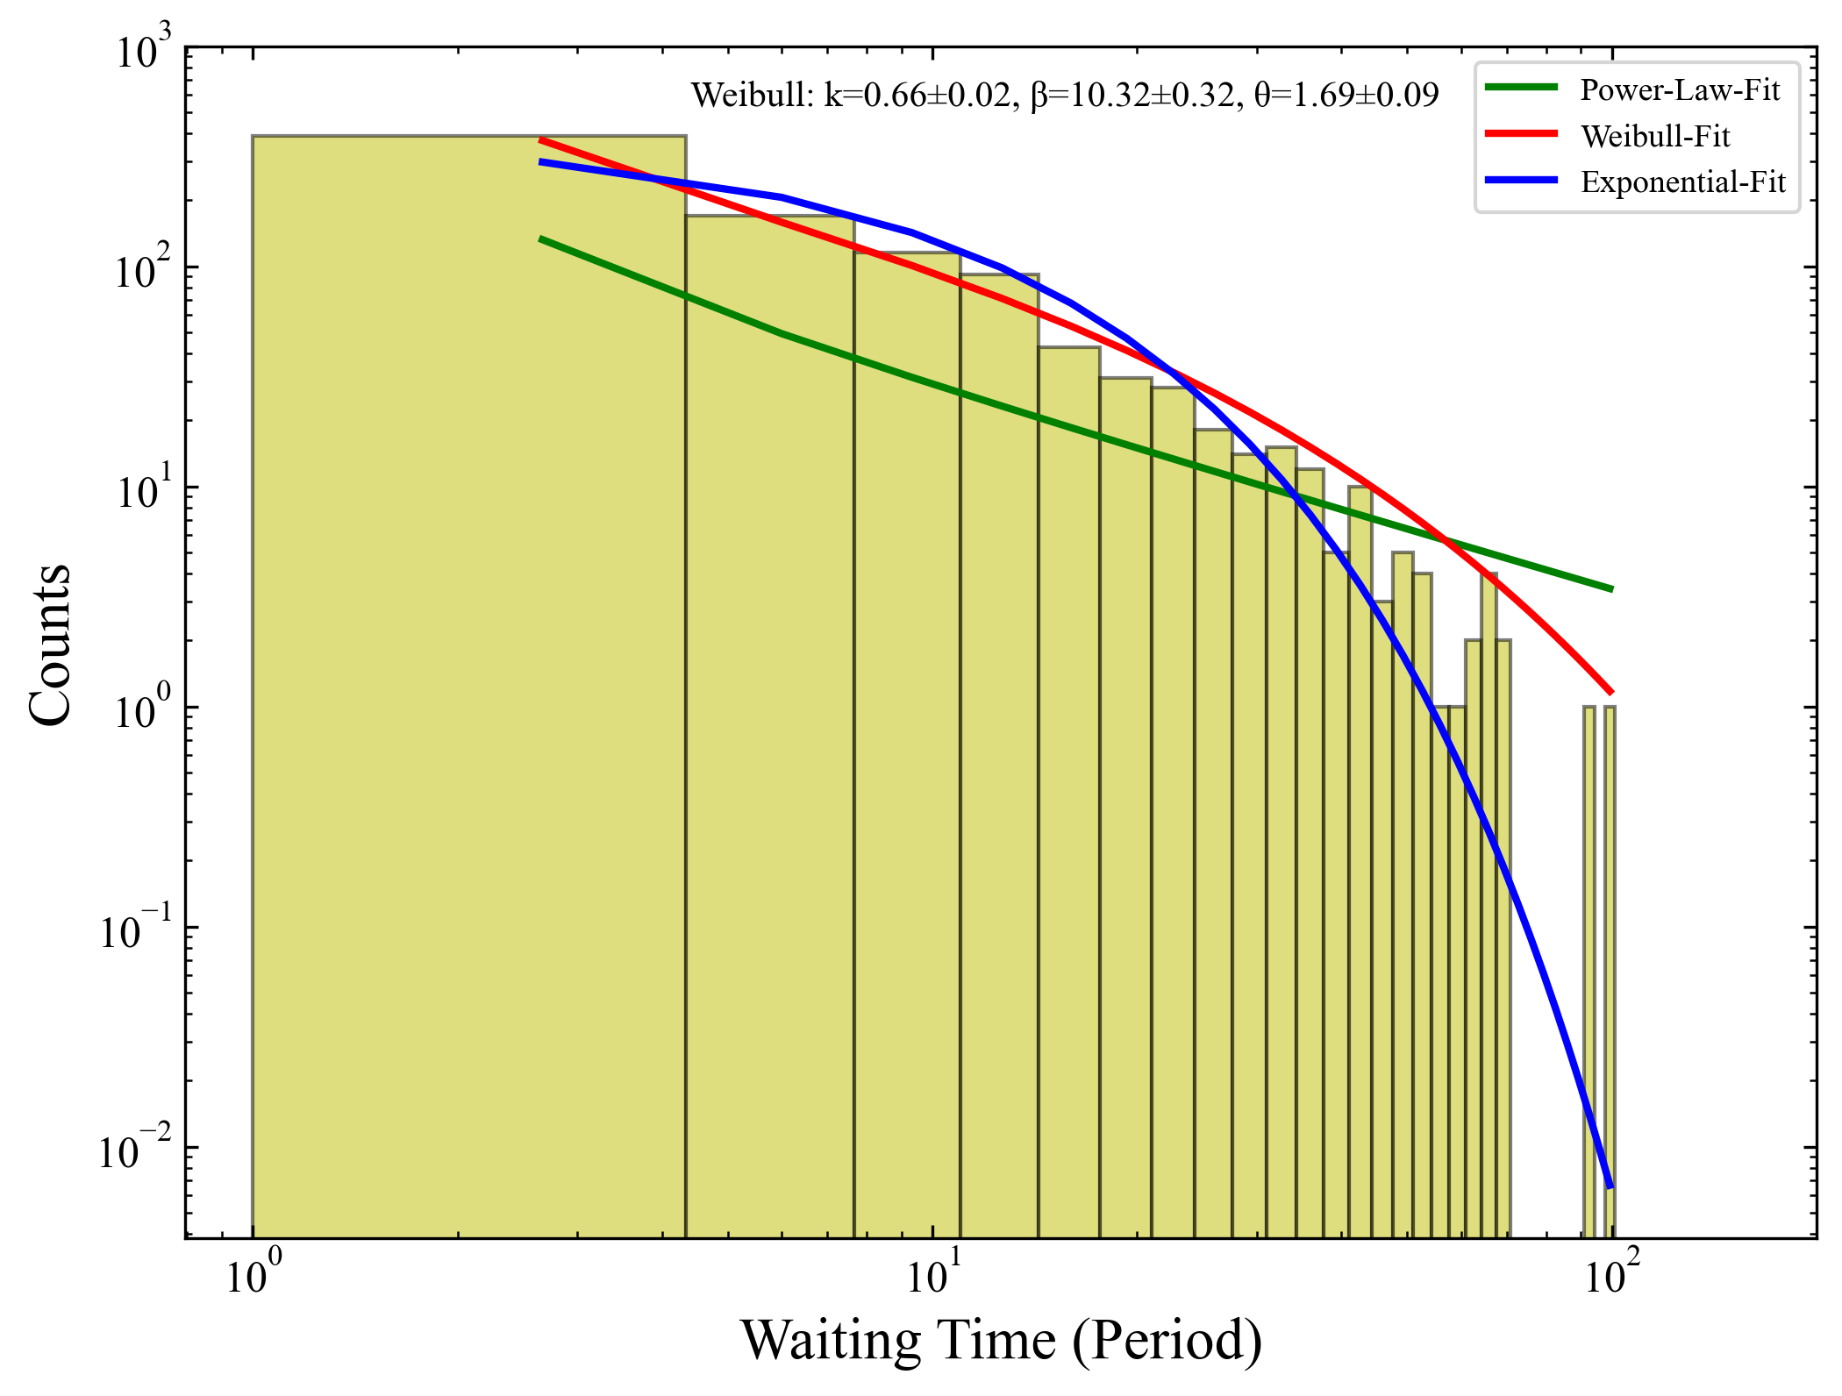
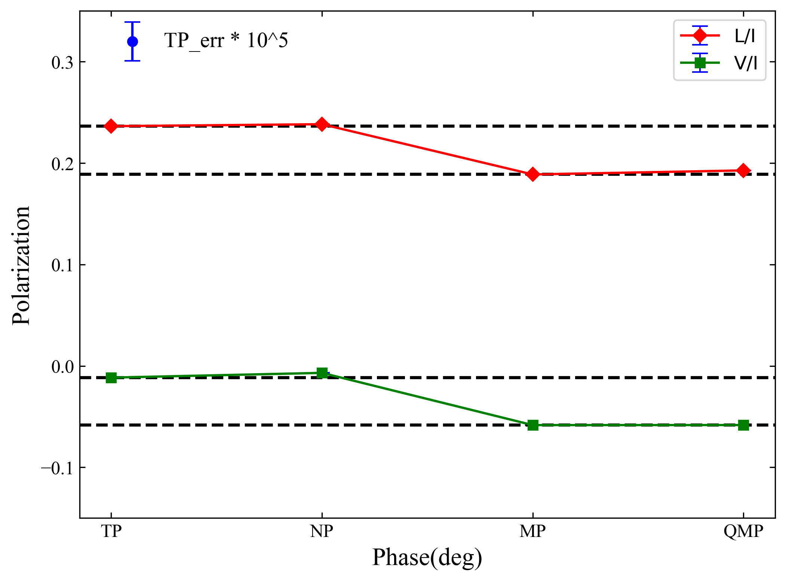
04 结果与分析：等待时间与偏振度

Slide 9
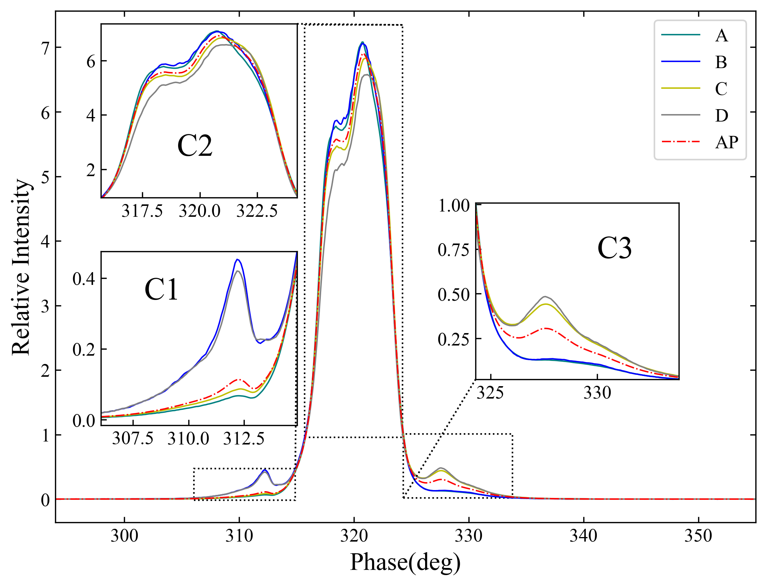
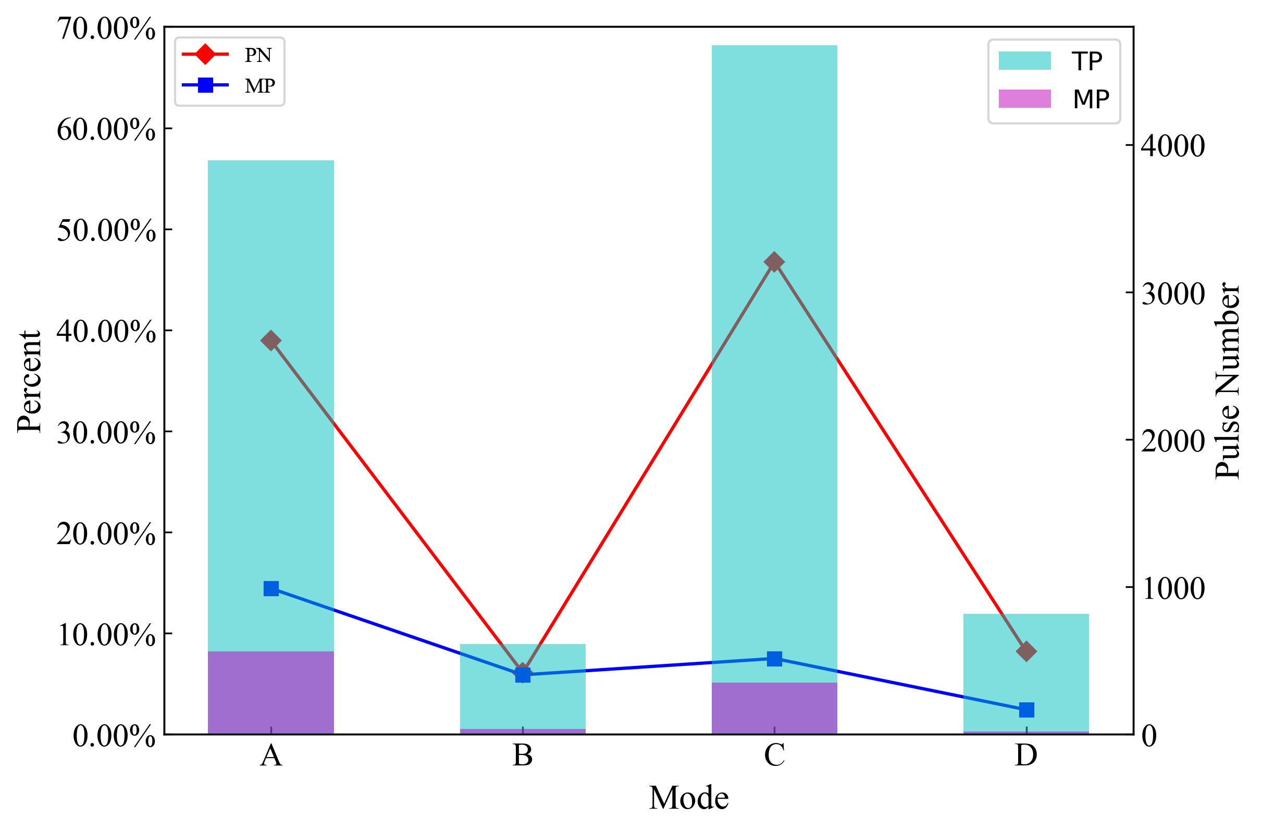
04 结果与分析：微脉冲与单脉冲形态关联

Slide 10
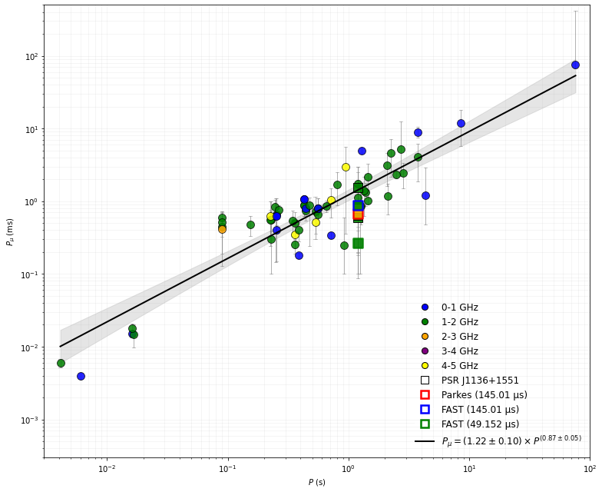
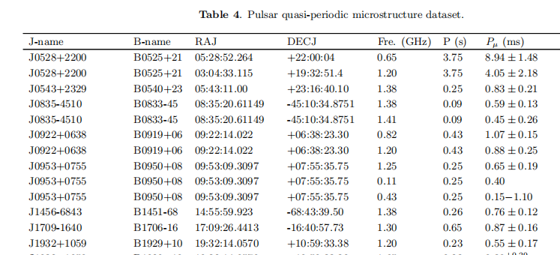
04 结果与分析：脉冲星微脉冲调研

Slide 11
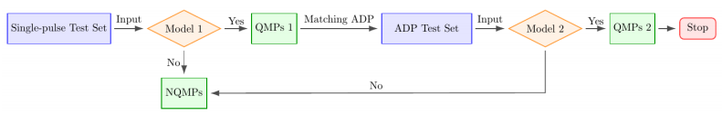
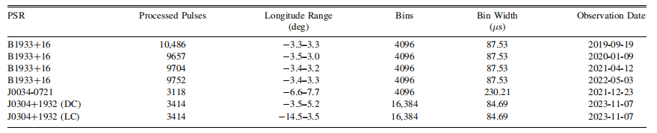
04 结果与分析：双阶段残差网络 (DSR)— Wang et al，ApJ，2026

Slide 12
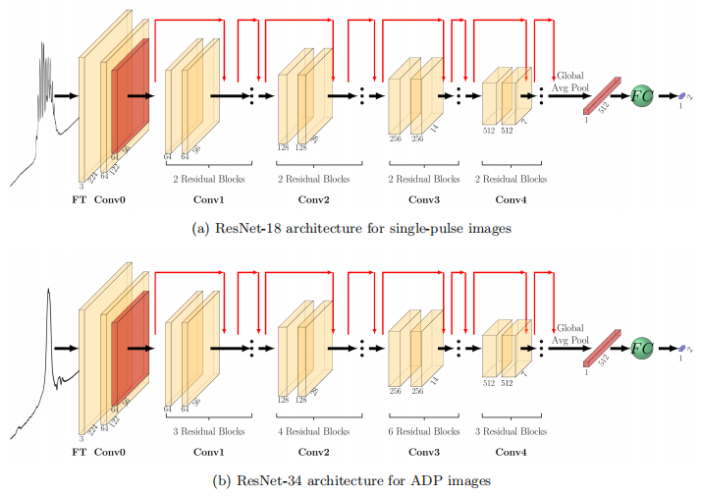
04 结果与分析：双阶段残差网络 (DSR)

Slide 13
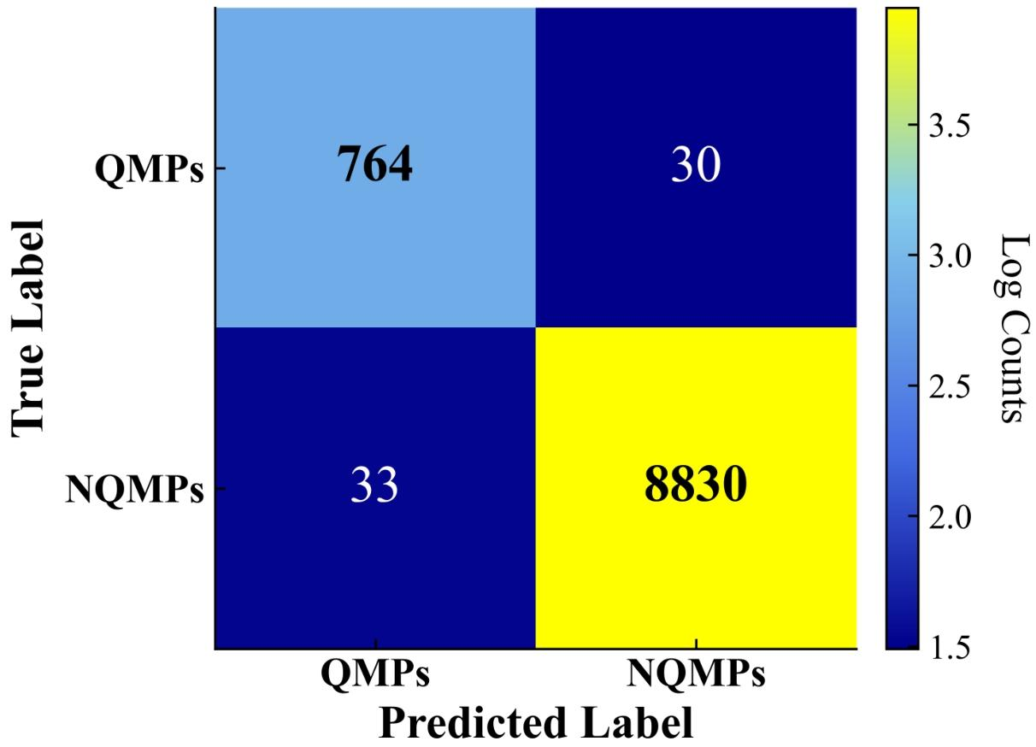
04 结果与分析：DSR模型性能
精确率 (Precision)
召回率 (Recall)
F1 综合分数
95.85%
96.10%
0.9597
TP (真阳性): 764
正确识别为QMP的样本数量，核心正例捕捉能力优异。
TN (真阴性): 8830
正确识别为非QMP的样本数量，背景噪声过滤效果显著。
图1：DSR模型在2020年测试集上的混淆矩阵可视化。矩阵清晰展示了模型对QMP与非QMP样本的分类分布，正确分类样本占据主导，验证了模型的稳定性。
FP (误报): 33将非QMP错误预测为QMP的样本数，占比极低。
FN (漏报): 30将QMP错误预测为非QMP的样本数，漏检率控制良好。

Slide 14
04 主要结果：模型泛化能力
模型在未见过的跨年份、跨脉冲星独立数据集上表现出极强的鲁棒性，精确率始终保持在93%以上，验证了算法在准周期微脉冲检测方面的适用性。
PSR B1933+16 (2021)
PSR B1933+16 (2022)
PSR J0034-0721
测试精确率
95.16%
测试精确率
96.17%
测试精确率
94.59%
PSR J0304+1932 (DC) 与 PSR J0304+1932 (LC)
五个独立未标注测试集综合评估
DC模式精确率：93.06%
LC模式精确率：94.73%
平均精确率 (Mean Precision)
94.87%

Slide 15
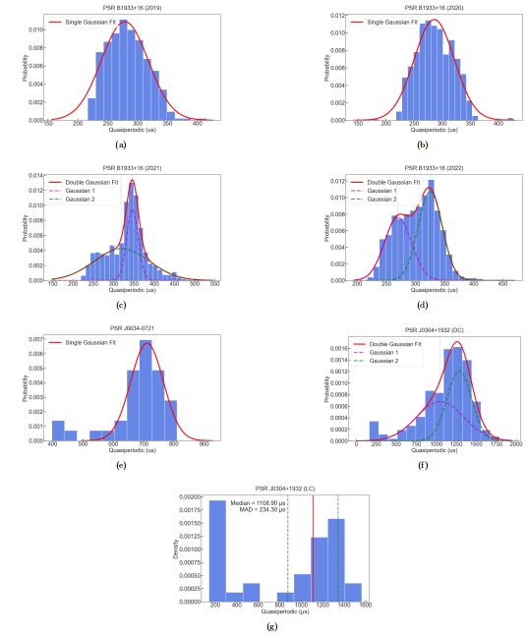
04 主要结果：微脉冲准周期分布
图：脉冲星 PSR B1933+16 与 PSR J0304+1932 的 QMP 周期 (Pμ) 统计分布，清晰展示了显著的双峰结构特征，为多尺度物理过程提供直接观测依据。
QMP周期双峰分布
通过对 DSR 模型识别出的海量 QMP 样本进行系统性统计分析，研究团队首次在脉冲星 PSR B1933+16 和 PSR J0304+1932 的观测数据中，发现了 QMP 周期（Pμ）呈现出明显的双峰分布特征。

Slide 16
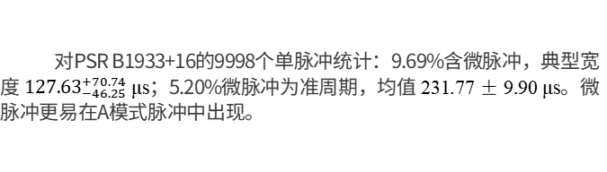
05 结论与未来展望：未来展望
单脉冲与微脉冲统计特征
自动检测模型（DSR）
对PSR B1933+16的9998个单脉冲统计：9.69%含微脉冲，典型宽度 ${127.63}_{−46.25}^{+70.74}$ μs；5.20%微脉冲为准周期，均值 231.77 ± 9.90 μs。微脉冲更易在A模式脉冲中出现。
构建DSR自动化识别模型，平均准确率94.87%。基于模型首次在PSR B1933+16和J0304+1932中发现微脉冲准周期Pμ呈双峰分布。
01 大样本统计拓展
02 高分辨偏振
03 磁层辐射理论
依托FAST扩大QMP样本库，开展全域统计，验证微脉冲Pμ与自转周期P的相关性关系。
开展微脉冲短时标偏振观测，追踪偏振角时变，揭示磁层粒子加速与辐射传播机制。
融合观测与理论，构建完备的脉冲星磁层辐射模型，为现有理论和模型提供依据。

Slide 17
FPS15
Q & A
谢谢聆听 | 欢迎各位提问与交流
Q & A SESSION

